Slide 1

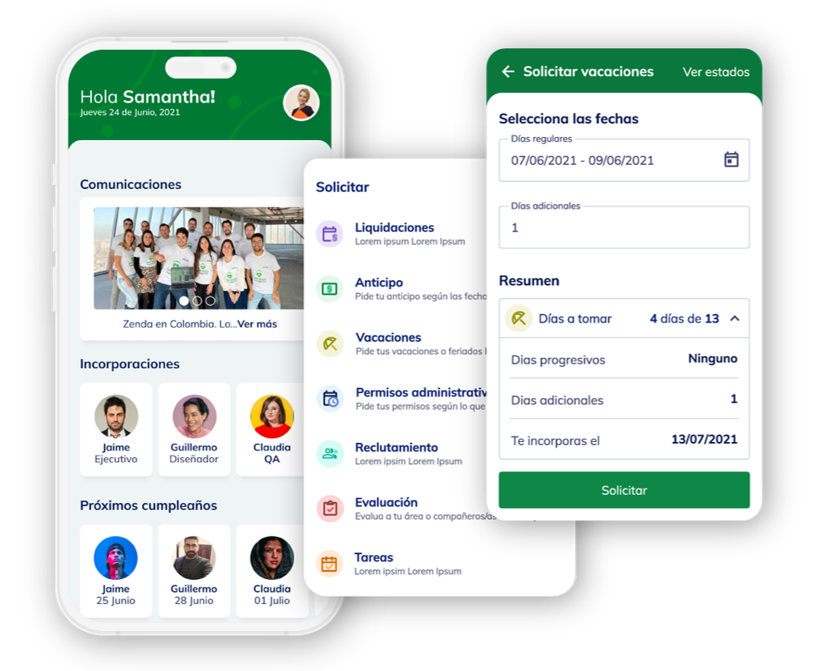
MANUAL PARA COLABORADOR

Slide 2
Contenido
Marco Legal
Métodos de Marcaje
Tipos de Notificaciones
Tipos de Solicitudes
Preguntas Frecuentes

Slide 3
Marco Legal

Slide 4
Origen
Ley 40 hrs.
Oficialmente llamada Ley 21.561, busca reducir gradualmente la jornada laboral semanal.
Entró en vigencia el 26 de abril de 2024, comenzando con una reducción de 45 a 44 horas semanales.
La ley también contempla otras medidas como la compensación de horas extra con descanso, registro electrónico de asistencia y flexibilidad horaria para padres y cuidadores.
La implementación total de las 40 horas semanales se alcanzará de forma gradual, con reducciones a 42 horas en 2026 y finalmente a 40 horas en 2028.
Resolución Exenta n°38
Establece los requisitos y procedimientos para los sistemas electrónicos de control de asistencia y cálculo de horas de trabajo. Esta resolución es importante porque garantiza que los registros electrónicos sean válidos ante la Dirección del Trabajo.
Publicada el 9 de mayo de 2024, se adapta a la jornada laboral de 40 horas. Entre sus principales objetivos se encuentra la digitalización de los procesos de control de asistencia, mejorando la seguridad laboral y la transparencia en las relaciones laborales.

Slide 5
Métodos de marcaje disponibles

Slide 6
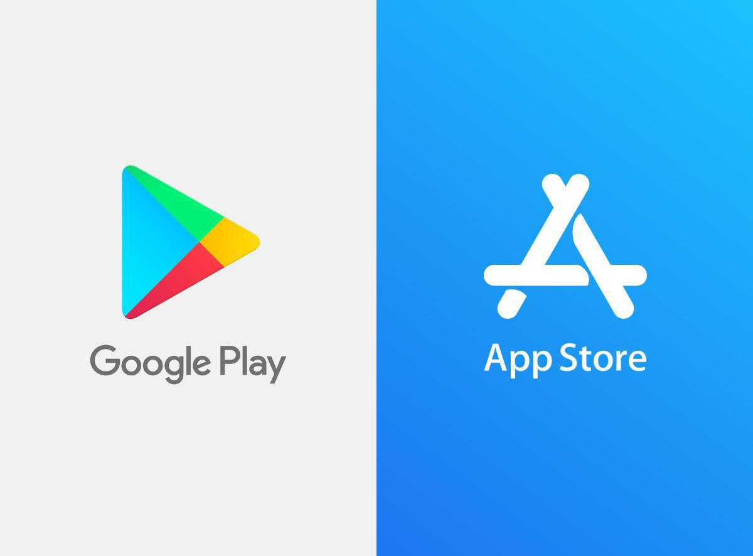
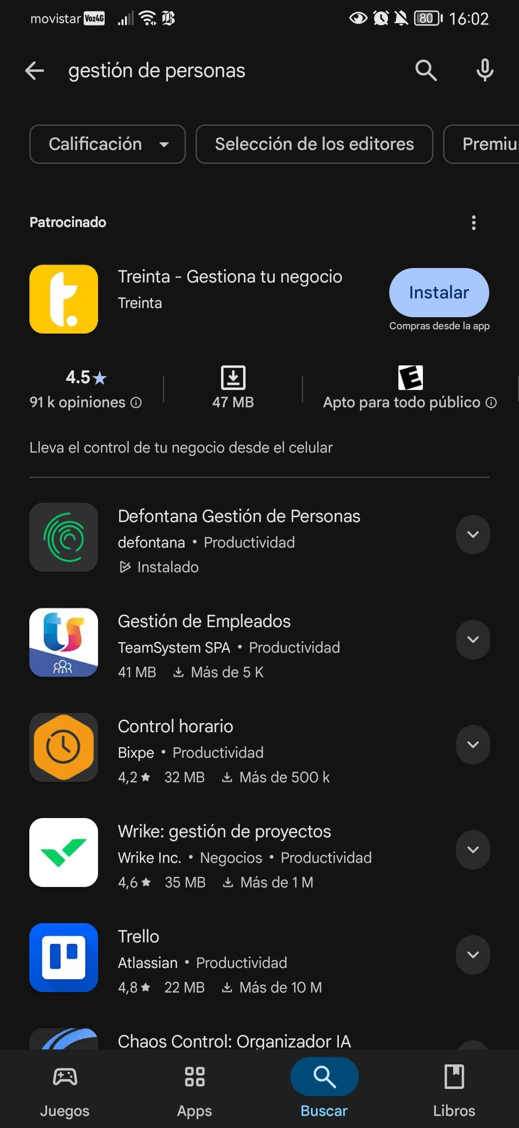
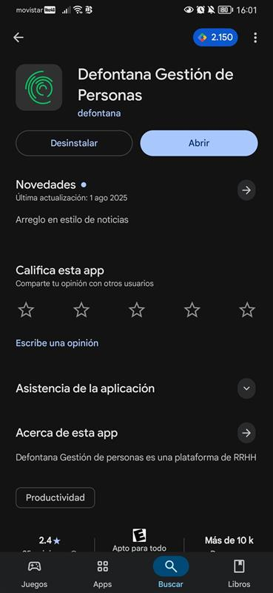
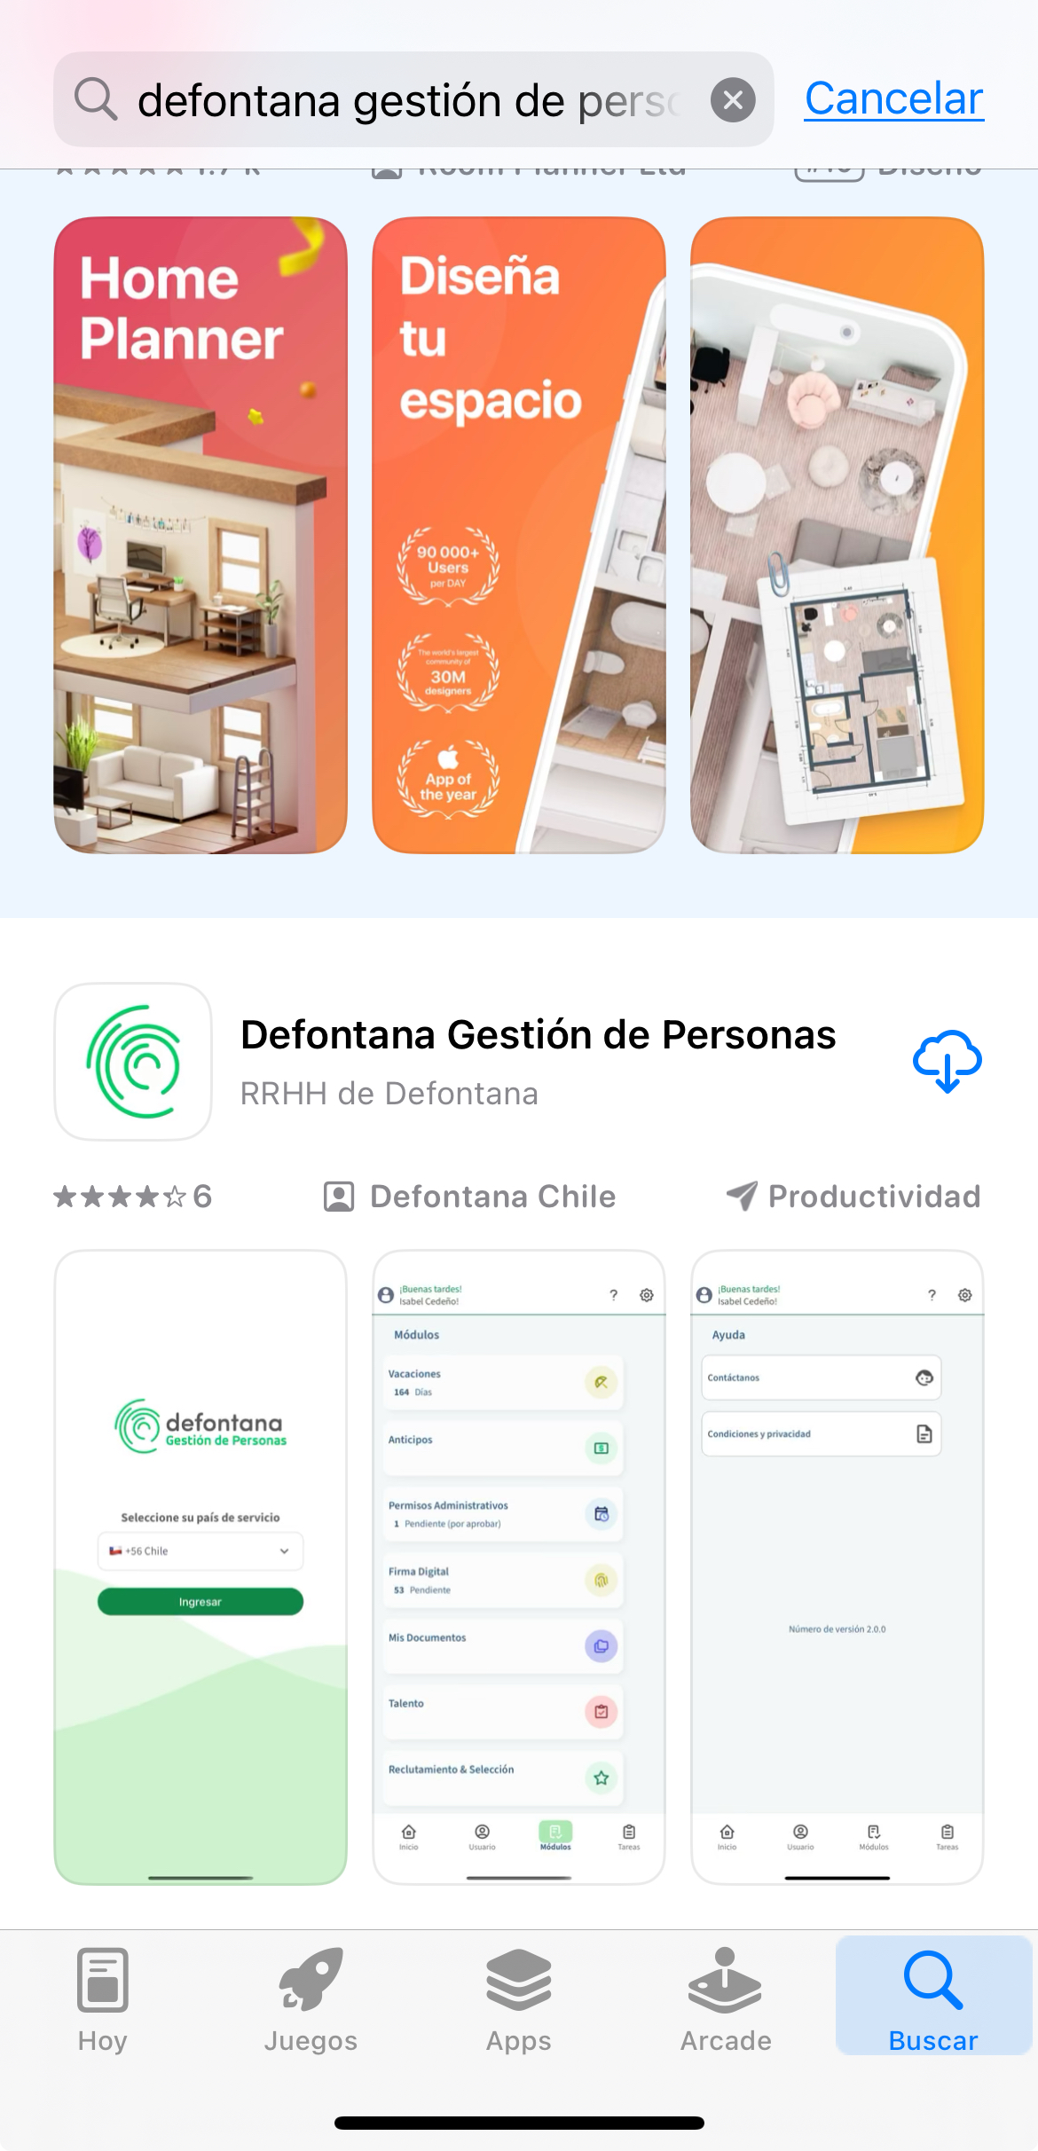
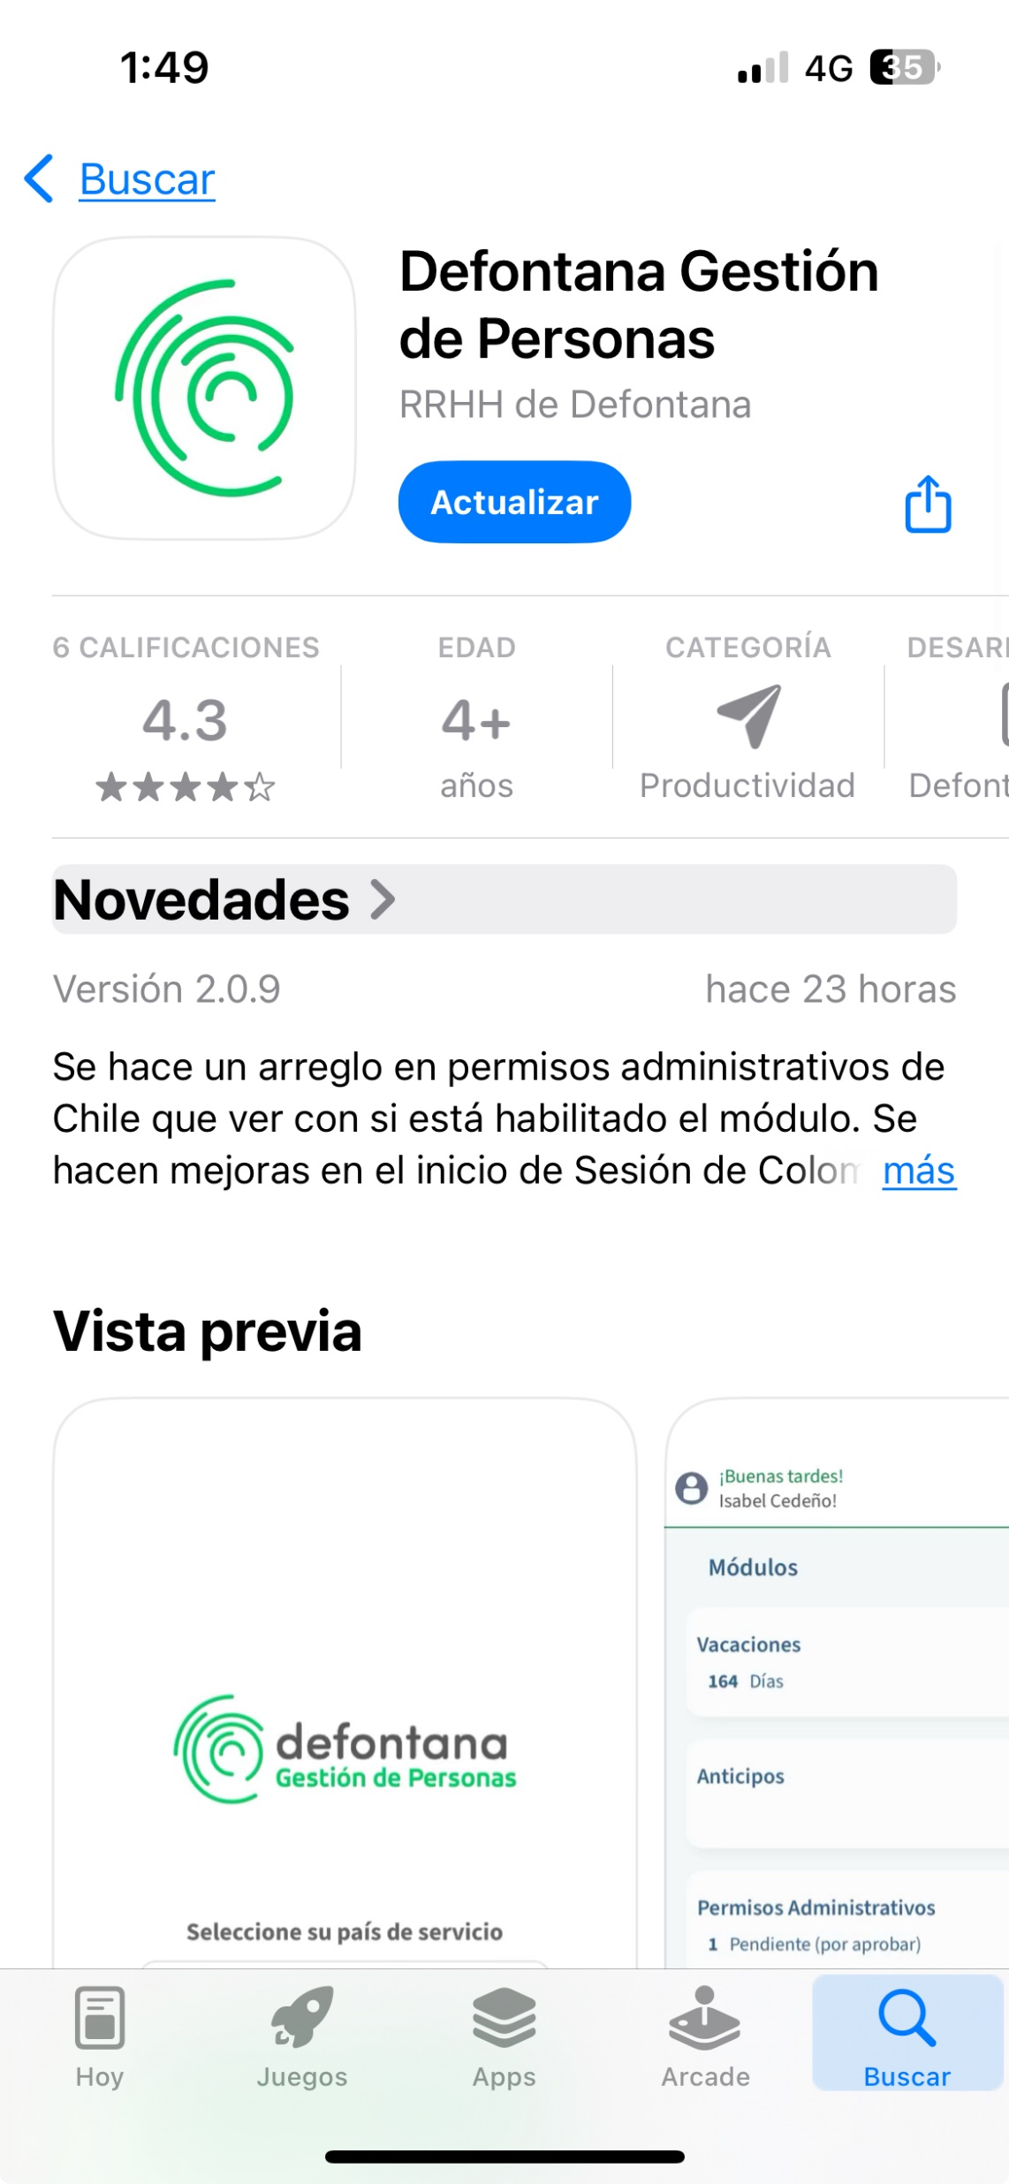
Marcación App Móvil
1. Descarga
Para poder marcar desde la app, es necesario que cada colaborador descargue la aplicación llamada “Gestión de Personas – Defontana”.
Una vez que la hayas identificado, selecciónala y descárgala a través de App Store o Google Play.

Slide 7
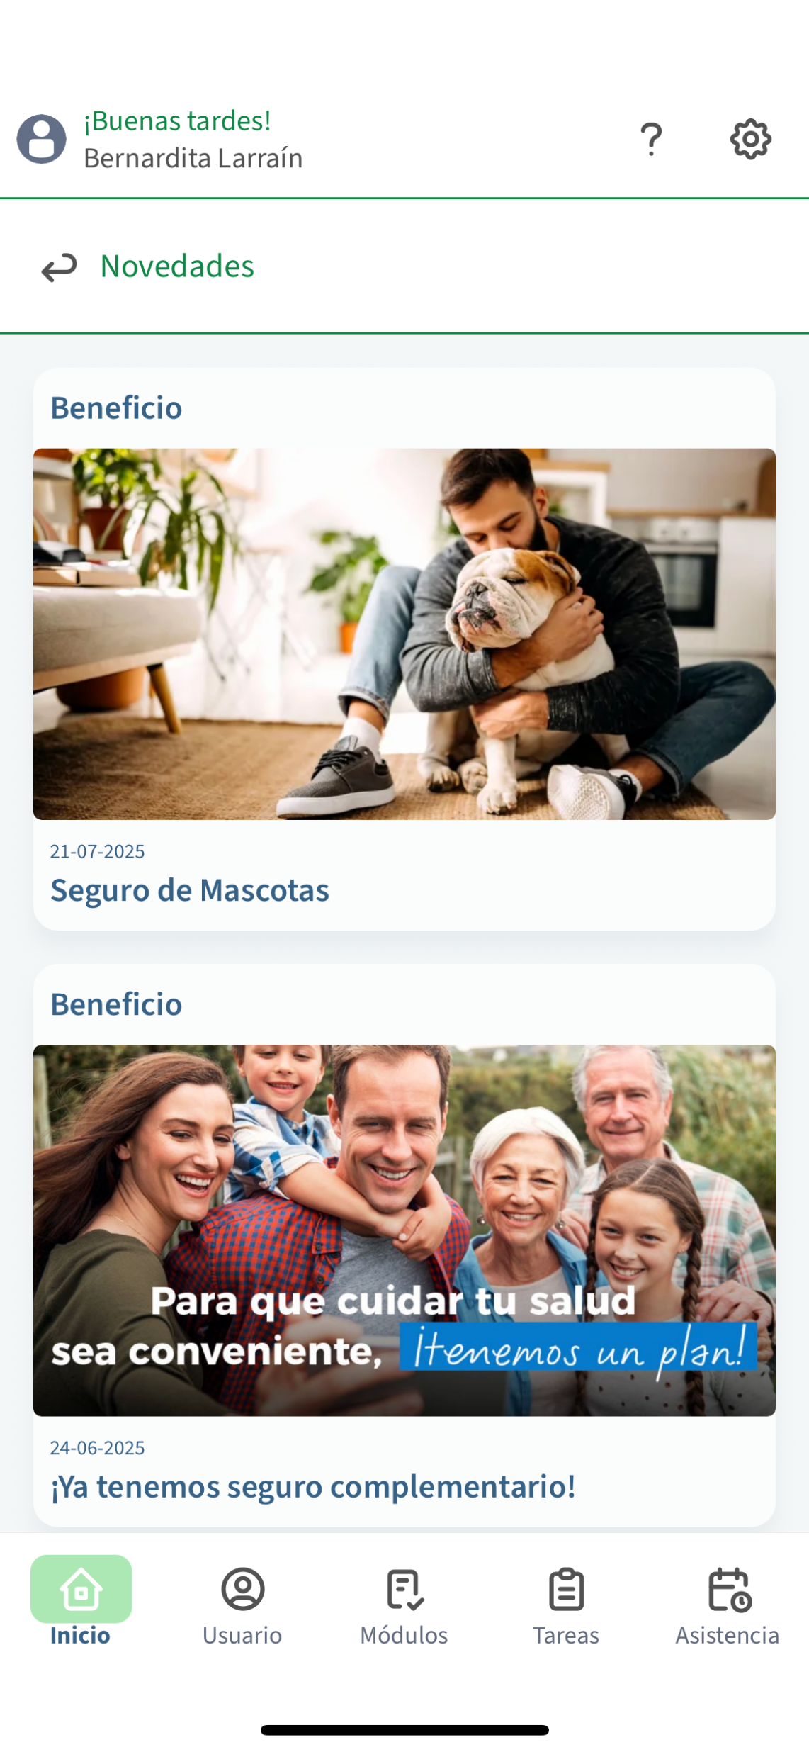
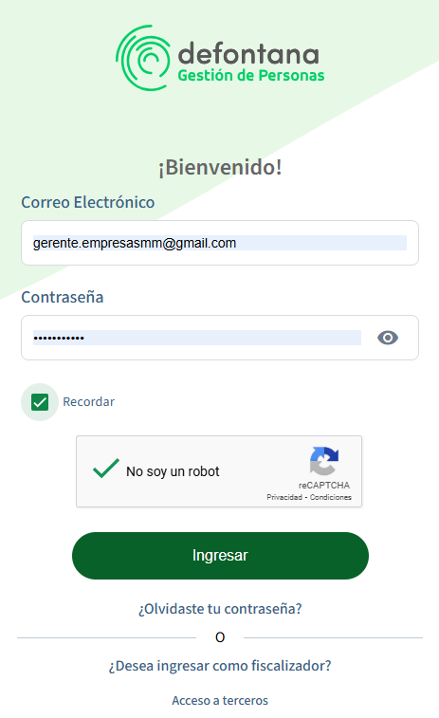
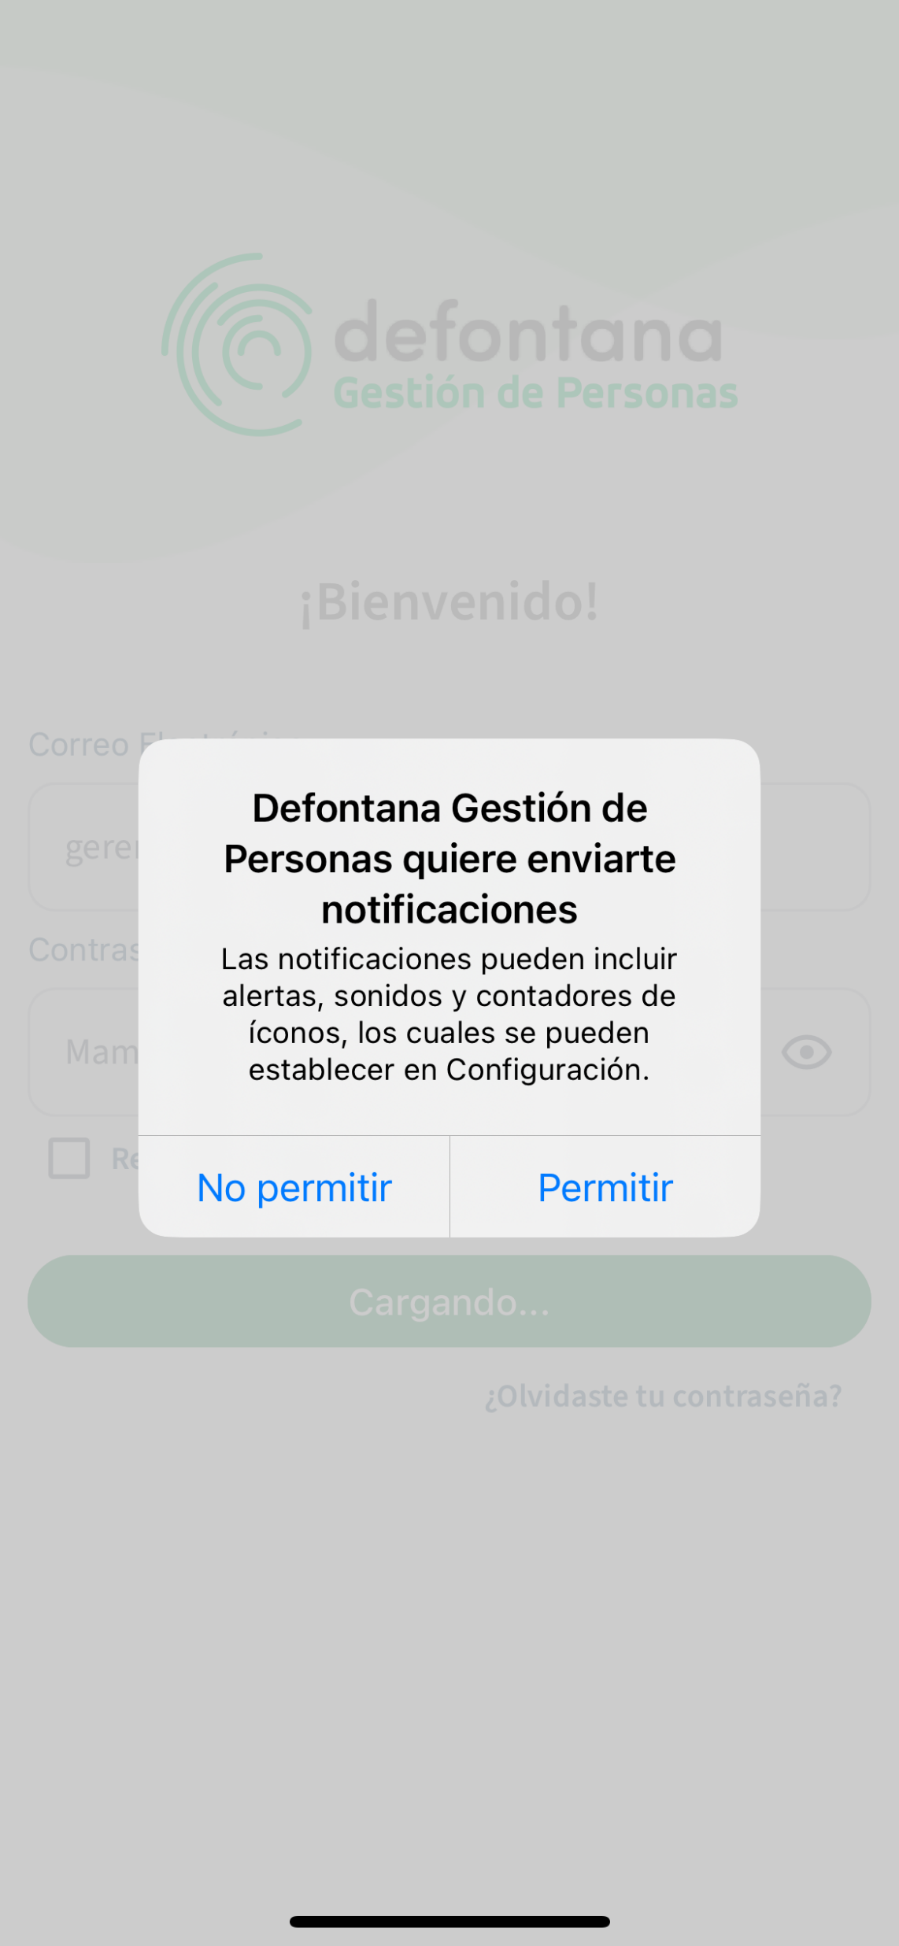
Marcación App Móvil
2. Regístrate
Ingresa las credenciales de tu usuario
Autoriza el envío de notificaciones
Vista inicial de la App
1
2
3

Slide 8
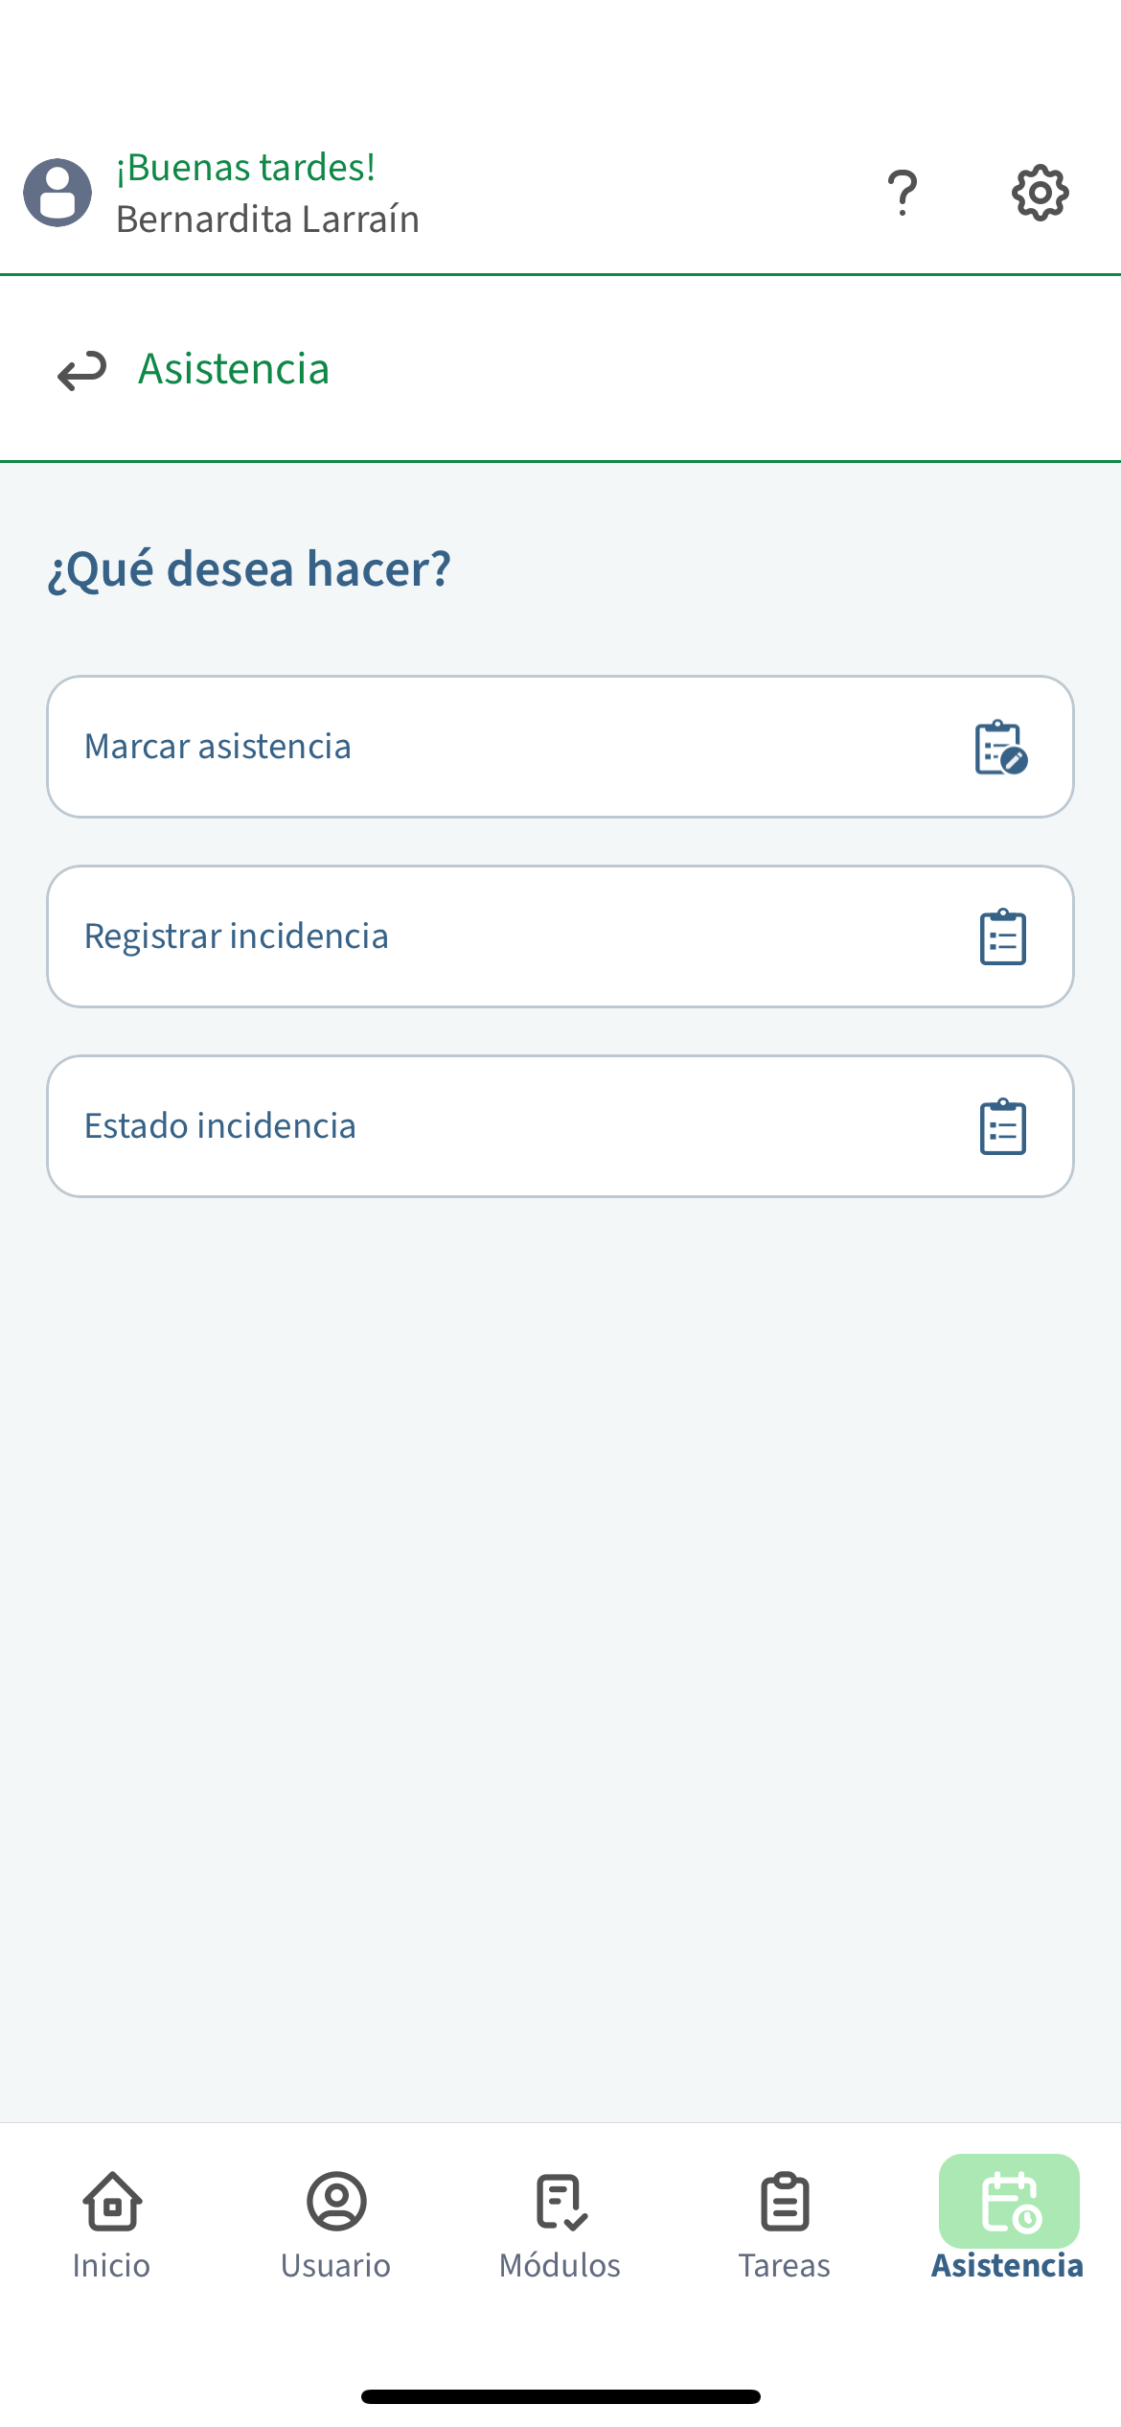
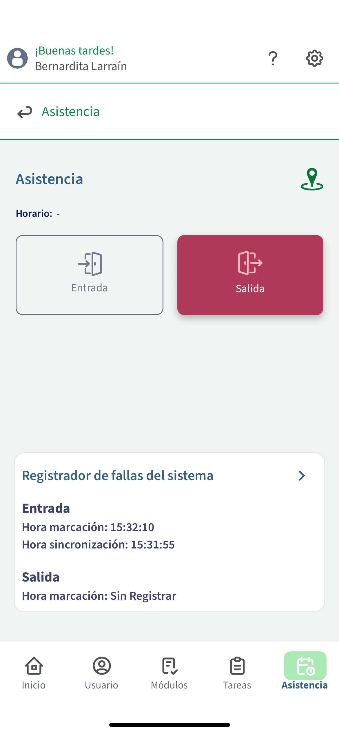
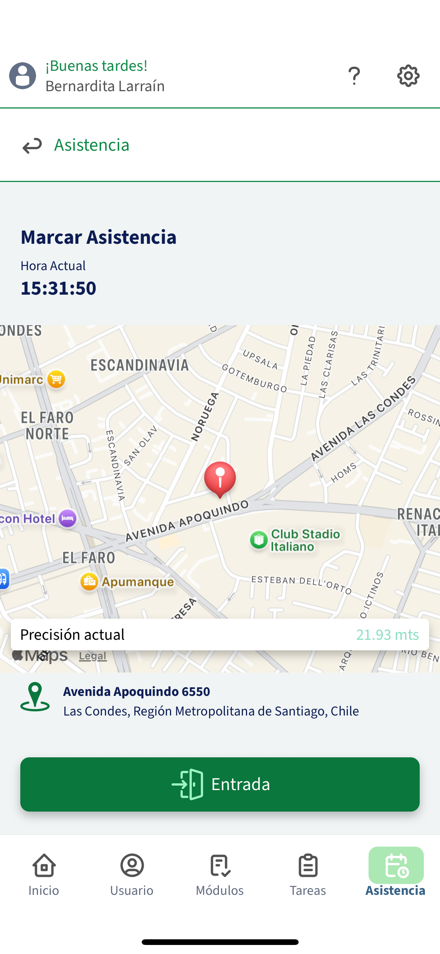
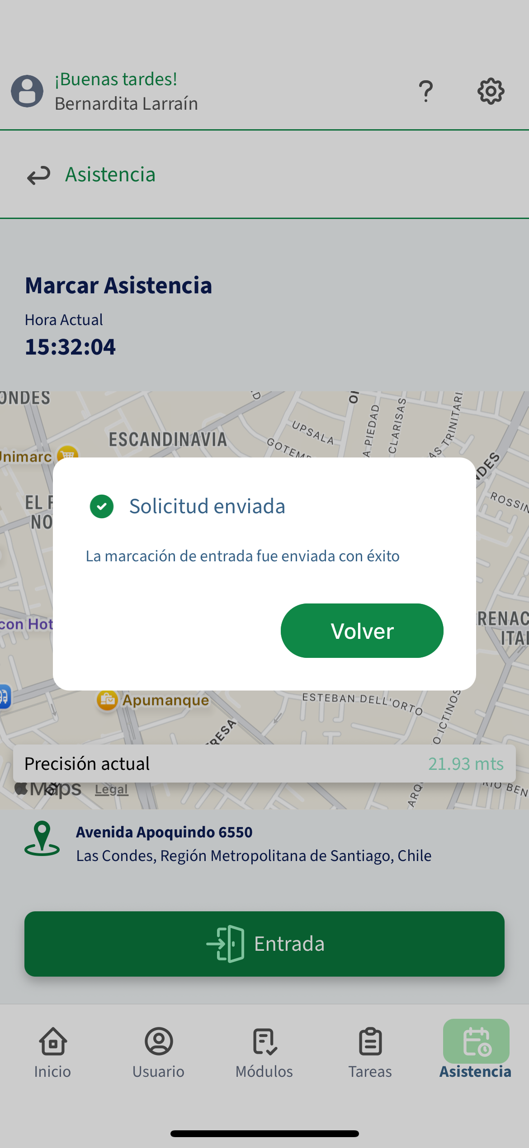
Marcación App Móvil
3. Realiza una marca
Para realizar la marca, debes seguir los siguientes pasos:
Clic en el ícono del módulo de Asistencia
Marca Entrada/Salida según corresponda
Revisa la posición de la marca
Confirma y listo!
1
2
3
4

Slide 9
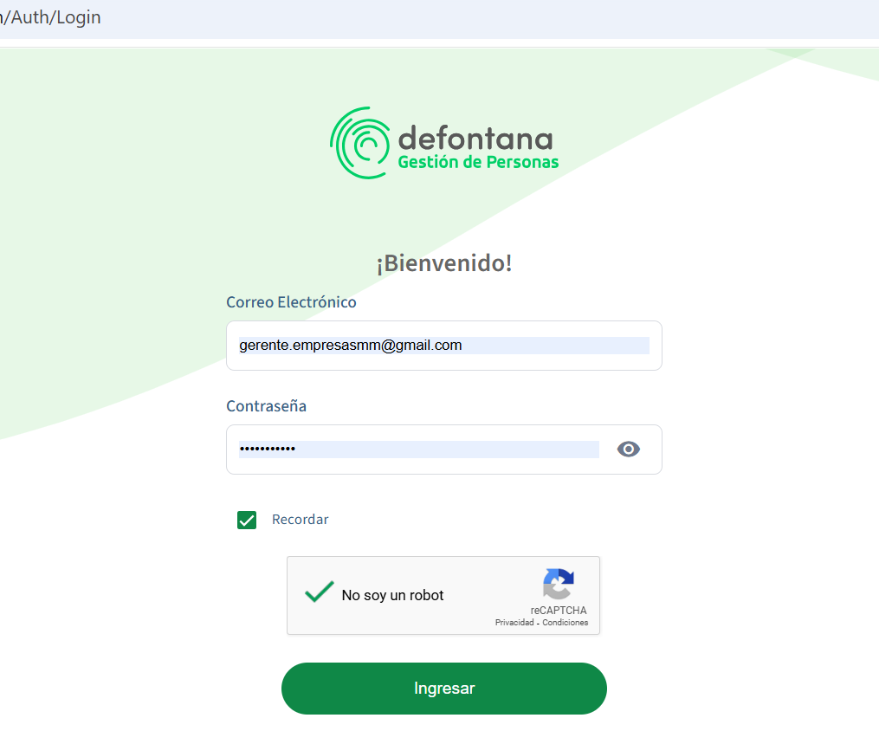
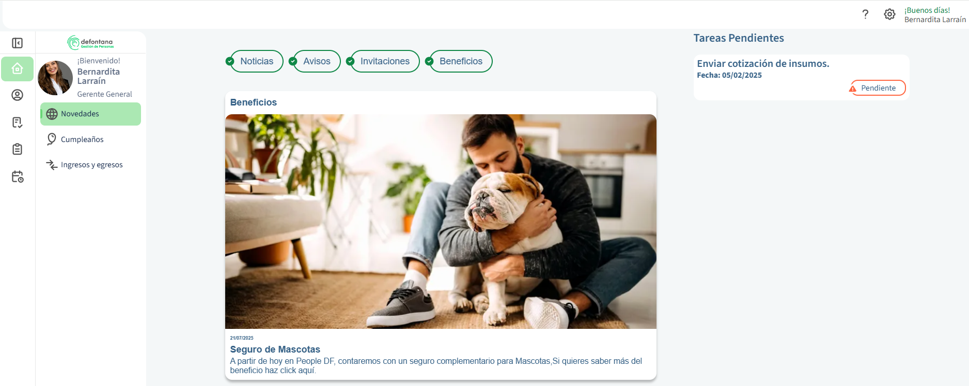
Marcación Web
1. Ingresa a tu perfil
Ingresa a https://people.defontana.com/ e ingresa tus credenciales de usuario.
Al acceder a tu perfil, podrás ver todas las acciones que podrás gestionar. Esto variará dependiendo de lo que tu empleador haya habilitado.
Si no tienes acceso o no sabes cómo ingresar a la plataforma, debes contactarte con tu empleador para activar tu usuario.

Slide 10
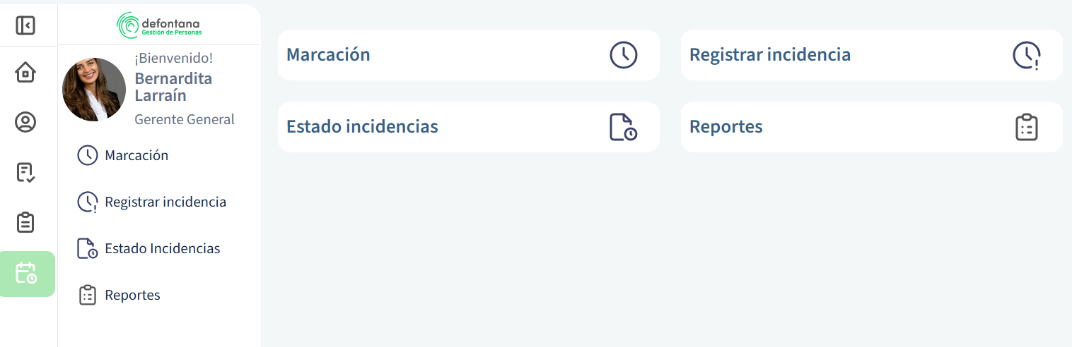
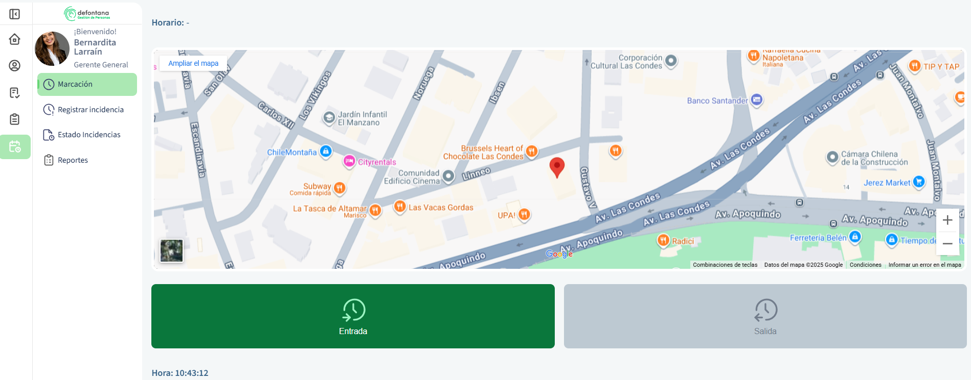
Marcación Web
2. Selecciona el módulo
Cuando ya estés dentro de la plataforma, selecciona el ícono del módulo de Asistencia (último) y luego haz clic en “Marcación”.
Puedes hacerlo a través del menú lateral izquierdo o desde el menú frontal.

Slide 11
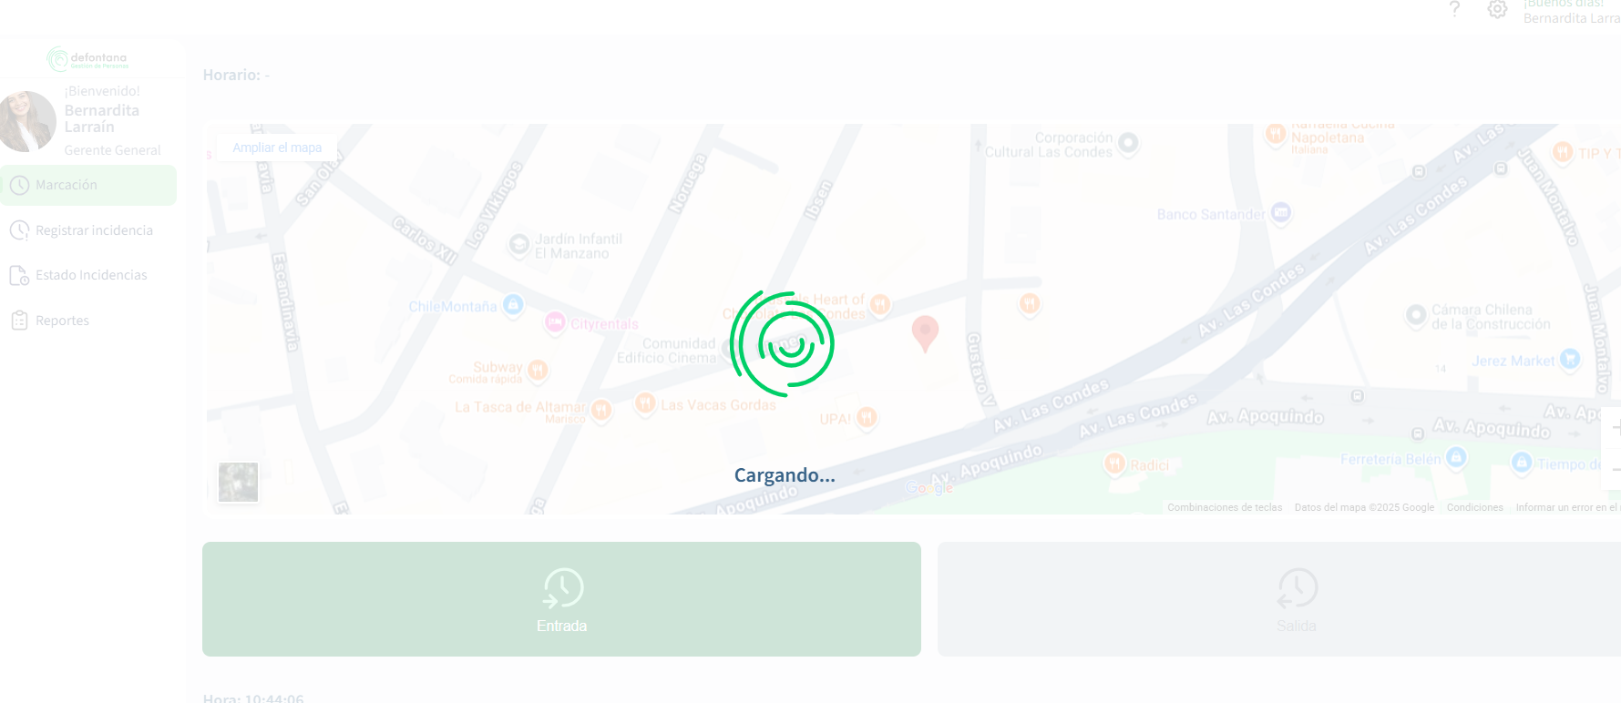
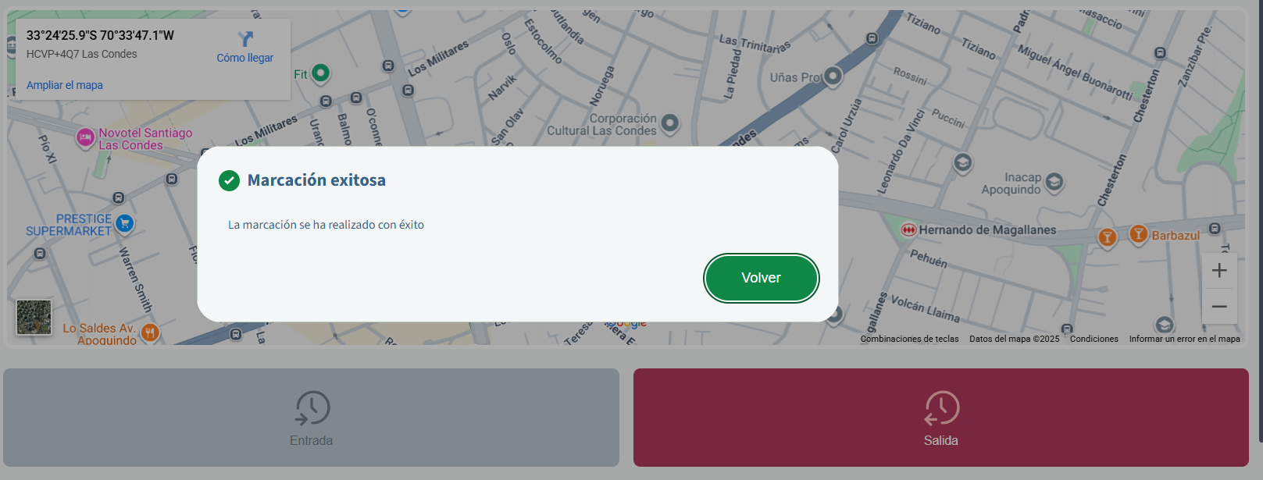
Marcación Web
3. Realiza una marca
La plataforma siempre mantendrá habilitado el botón de Entrada al iniciar un turno. Luego de marcado se habilitará el de salida según el turno.
En caso de marcar Salida a Colación, se habilitará esa opción.
1
Ubica la dirección de la marca y haz clic en ella
2
Espera unos segundos el registro
3
Y listo!

Slide 12
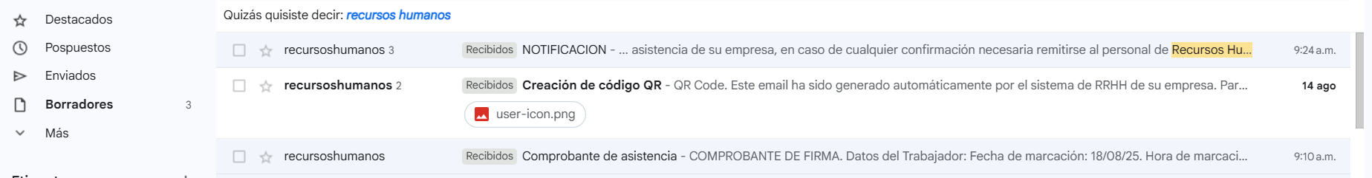
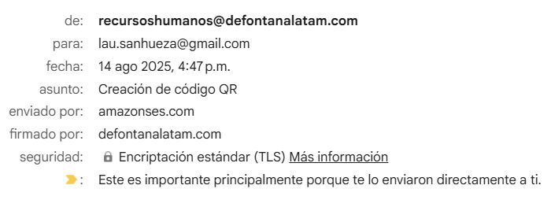
Marcación Código QR
1. Revisa tu correo
Para poder realizar una marca, será imprescindible contra con un Código QR, este es emitido por el empleador. Por lo que es importante que validen el envío de este. Caso contrario, se recomienda canalizar con cada supervisor y validar la recepción.
Este mail llega al correo personal por mandato de la DT. Además, todo correo y/o notificación llega desde una casilla de “no replay”, por lo que no es posible una conversación.

Slide 13
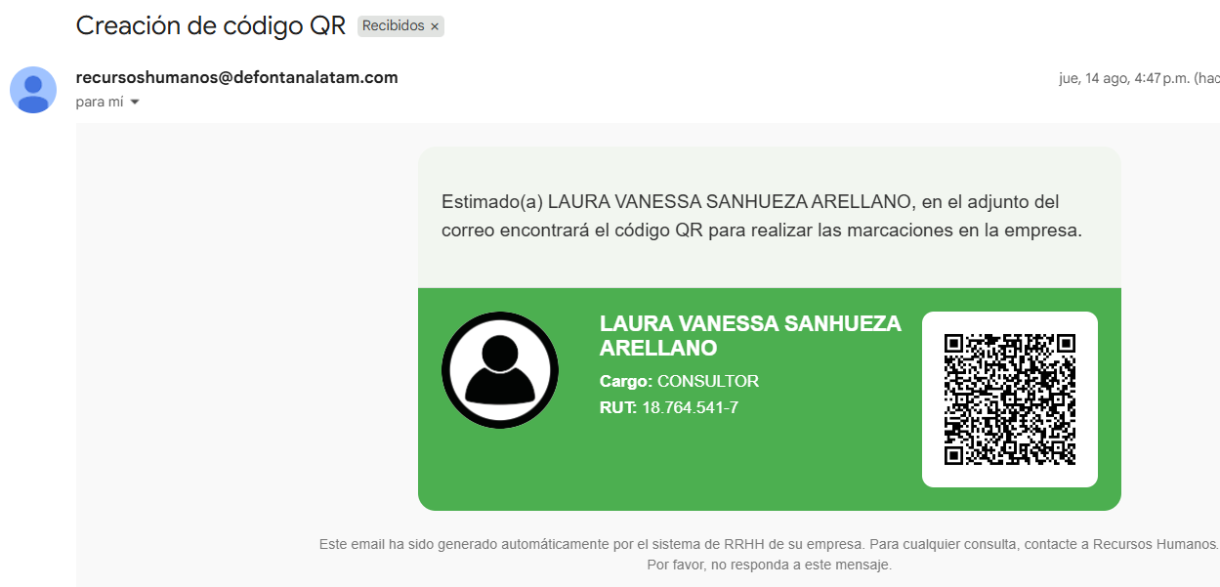
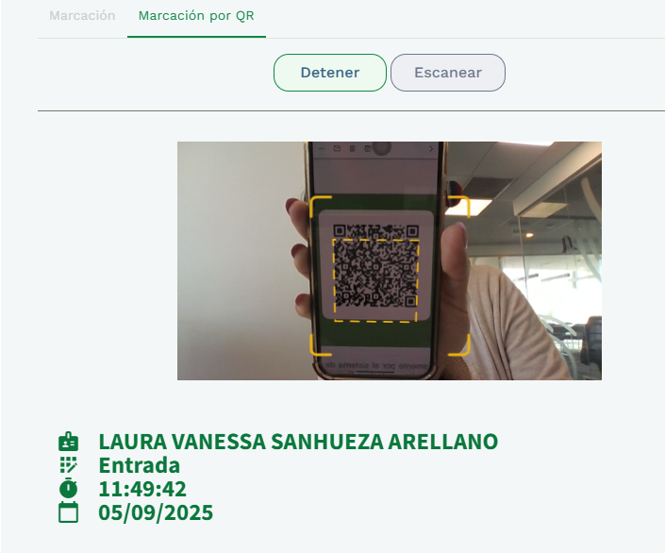
Marcación Código QR
2. Registra una marca
1
Abre el correo y expande el código enviado.
2
Asegúrate de acercar el código a la cámara del dispositivo.
3
Confirma la operación cuando veas tu información en la pantalla.

Slide 14
Tipos de Notificaciones

Slide 15
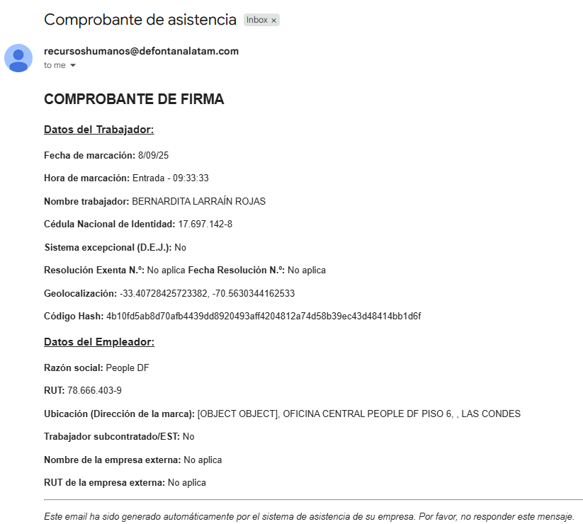
Notificaciones
1. Comprobante Marca
Cada vez que se registre una marca de entrada/salida, llegará este mail con el detalle del marcaje a modo de respaldo.

Slide 16
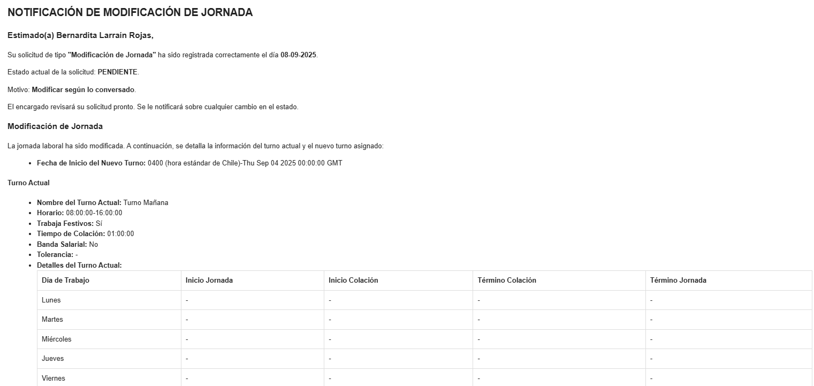
Notificaciones
2. Solicitud Generada/Enviada
Este mail se genera cuando se crea una solicitud de incidencia, se envía automáticamente al correo personal.

Slide 17
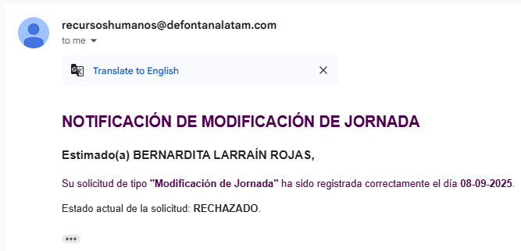
Notificaciones
3. Solicitud Gestionada
Correo de estado de solicitud.

Slide 18
Tipos de Solicitudes

Slide 19
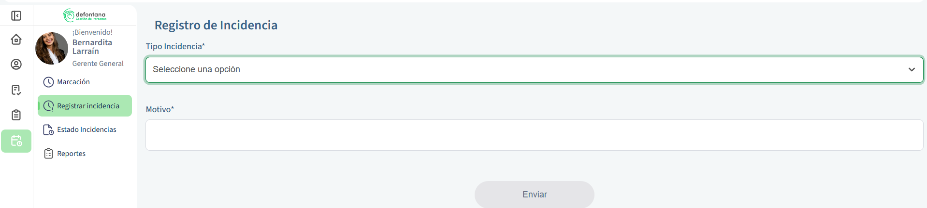
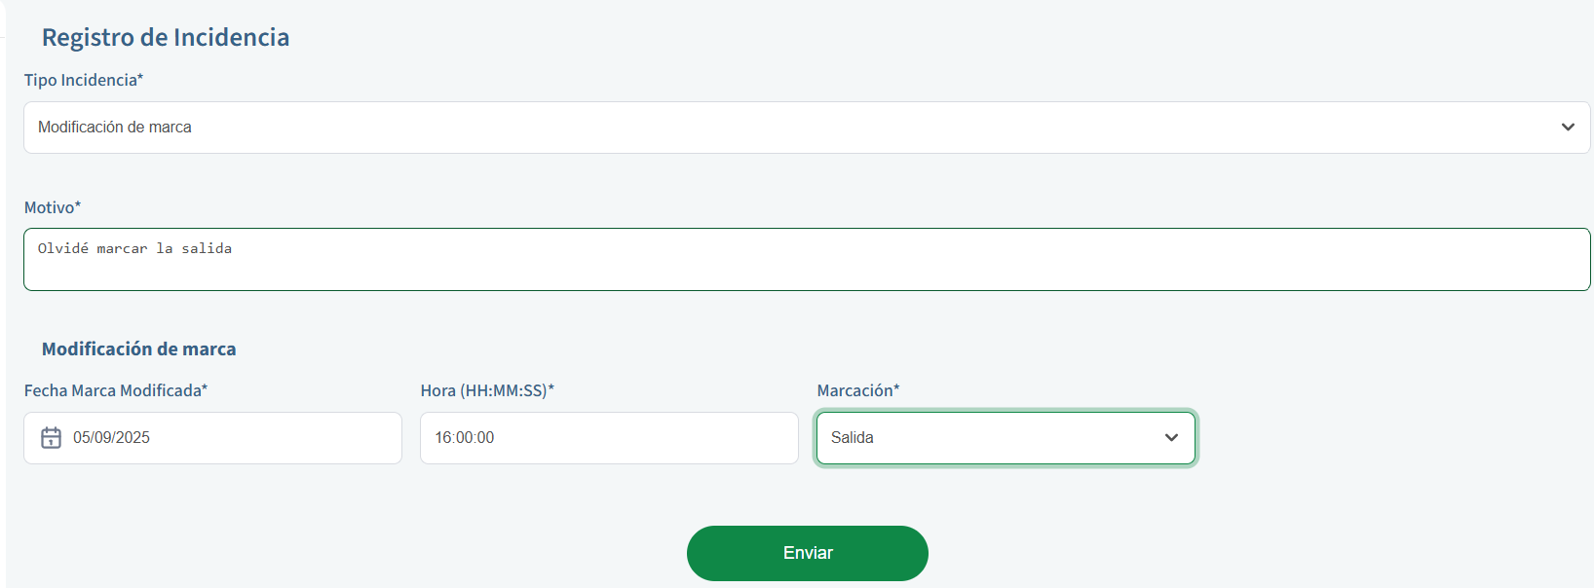
Modificación de Marca
1. Inicio Solicitud
Esta solicitud se debe utilizar para poder corregir cualquier marca del día anterior.

Slide 20
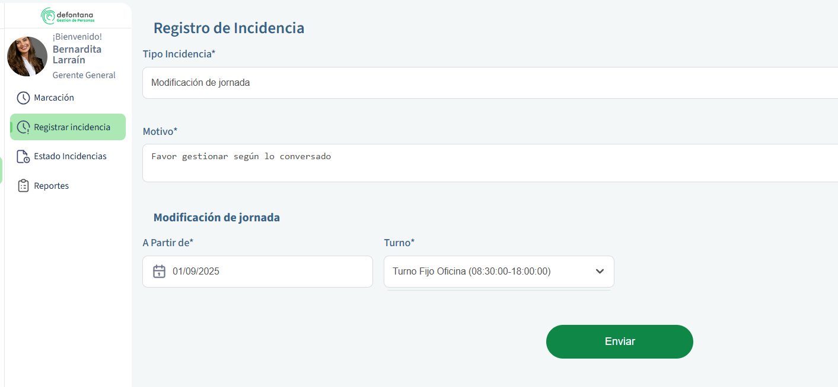
Modificación de Turno o Jornada
2. Inicio Solicitud
Esta solicitud nace con el objetivo de poder solicitar un cambio de turno a través de la plataforma.

Slide 21
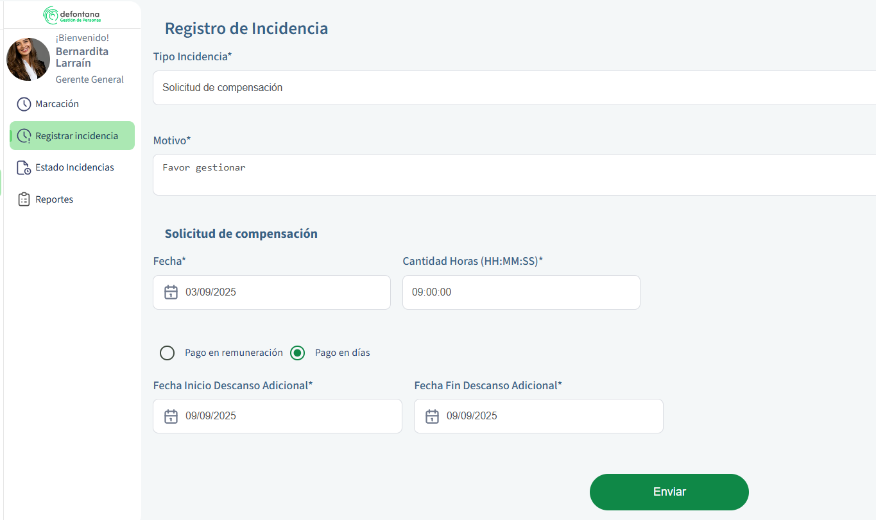
Solicitud de Compensación
3. Inicio Solicitud
Esta solicitud permite al usuario poder cambiar tiempo extra (hhee) por días o bien por el pago de este en la liquidación.

Slide 22
Pacto de Horas Extras
4. Inicio Solicitud
Este mail llega al correo personal que se registra al inicio del proyecto. Todo mail y/o notificación llega a través de una casilla de “noreplay”.

Slide 23
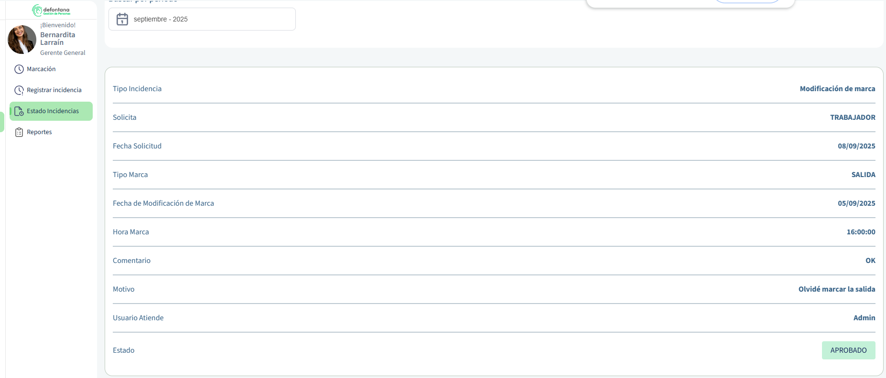
Seguimiento de solicitudes
Este seguimiento se puede ejecutar tanto desde la web como a través de la app. Es importante mencionar que sólo es posible observar la solicitud, mas no enviar mensajes; es decir, no se puede interactuar con el administrador.

Slide 24
Preguntas Frecuentes

Slide 25
Preguntas Frecuentes
¿Qué es un sistema de control de asistencia?
Es una herramienta o software que registra y administra el tiempo de trabajo de los colaboradores, incluyendo horas de llegada, salida, pausas y licencias. Su objetivo es facilitar la gestión de la asistencia, el cumplimiento de normativas laborales y la optimización de la productividad.
¿Desde dónde puedo marcar?
Dependiendo de cada negocio, cada empresa dispondrá de distintos medios por los cuales se podrá registrar una marca de asistencia. Se puede acceder a través de la app móvil o versión web, por dispositivos biométricos o código QR.
¿Cómo puedo acceder a los dispositivos?
Para el caso de la app móvil y web, puedes acceder con tu mail personal. En cambio, con un equipo biométrico podrás acceder a través de tu huella y/o registro facial. Para este último, el empleador deberá gestionar un proceso de enrolamiento para cada colaborador que deba marcar su asistencia.
Si no tengo internet, ¿Puedo registrar una marca de entrada o salida?
Si. Si por alguna razón no contamos con internet, puedo ejecutar una marca. El módulo almacenará esta información y una vez llegue la conexión, la marca realizada se enviará para su contabilización automática.

Slide 26
Preguntas Frecuentes
¿Qué hago si olvidé marcar? ¿Me descuentan de mi liquidación de sueldo?
Si olvidaste marcar, tienes 2 opciones: puedes informar a RRHH a la brevedad para que puedan registrar tu marca el mismo día.
La segunda opción es esperar al día siguiente, hacer una solicitud para “Modificar marca” (incidencia) y esperar a que el administrador la pueda revisar y validar si corresponde o no.
Cada registro que pudiese incurrir en un descuento dependerá de las políticas internas de cada organización. Estas deben ser estipuladas en el contrato y/o anexo de trabajo.
¿Qué pasa si me equivoqué de marca?
Tendrás la opción de realizar una solicitud de incidencia para poder regularizar. Esta acción la puedes hacer a través de la plataforma o desde la app móvil. Además, podrás hacer seguimiento de cada solicitud y ver el estado en línea.
¿Dónde puedo ver el detalle de mis marcas?
La podrás ver desde la app en la sección de reportes, allí podrás ver cada dato y podrás hacer tus propias validaciones. Con esta información, podrás levantar solicitudes de incidencias y hacer su respectivo seguimiento.

Slide 27
MANUAL PARA COLABORADOR

